Slide 1
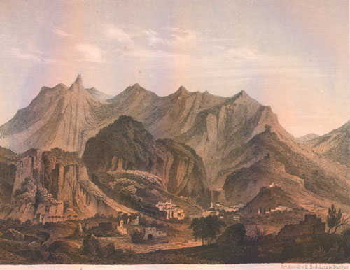
Σπαρτι SPARTA

Slide 2
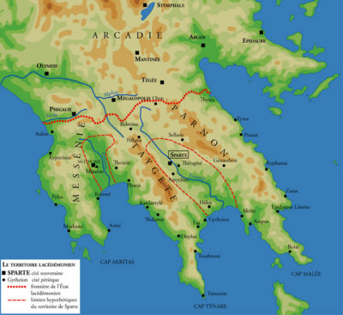
Antična Sparta
Dorska polis, ob reki Evrotas v pokrajini Lakonija (Lakedaimon - Λακεδαιμον)

Slide 3
Zgodovina
9. stoletje p.n.š. – jug Peleponeza zavzamejo in poselijo Dorci
550 p.n.š. – ustanovljena peleponeška zveza
5.stoletje p.n.š. – grško-perzijske vojne
431-404 p.n.š. – peleponeška vojna
371 p.n.š. – Tebe premagajo Sparto
359-336 p.n.š. – Filip II. Makedonski doseže prevlado v Grčiji
146 p.n.š. – postane rimska provinca
1834 n.š. – grški kralj Otto razglasi ustanovitev sodobne Sparte

Slide 4
Politična ureditev
2 KRALJA
EFORI (5)
volitve
GERUZIJA (28)
veto
volitve
APELA

Slide 5
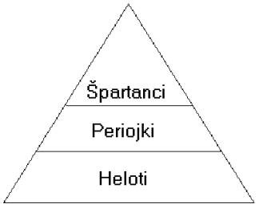
Spartanska družba
Spartiati – potomci Dorcev
vse politične in osebne pravice
Trgovci, obrtniki, poljedelci
Osebno svobodni
Potomci starega prebivalstva
Opravljali delo sužnjev

Slide 6
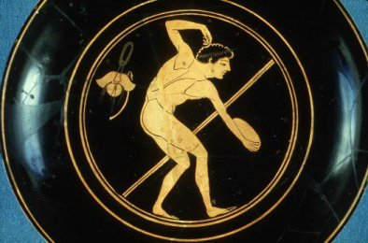
Vzgoja
Ob rojstvu so starešine odločale o življenju otroka
Do 7. leta jih vzgajajo dojilje
Nato vzgojo prevzame država
Deklice so deležne enake vzgoje

Slide 7
Spartanke
Ženske so v Sparti uživle veliko večjo svobodo in ugled kakor njihove sodobnice drugod po antični Grčiji.
Na primer:
▪ Dovoljeno jim je bilo posedovati in upravljati z lastnim posestvom, prav tako pa so lahko upravljale s posestvi svojih mož, ko so bili ti v vojni.
▪ Zakon jim je priznaval svobodno izbiro moža in jim dovoljeval vložitev ločitve, v enaki meri kot moškim
▪ Le redko so se poročale pod 20. letom
▪ Oblačile so se v lake in kratke tunike ali pa so bile gole, vendar le ob posebnih praznikih

Slide 8
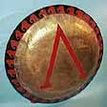
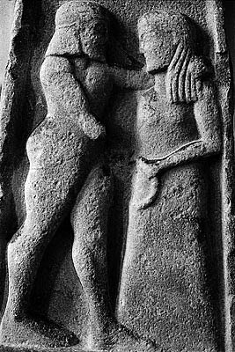
Zanimivosti
Λ
Sparanski znak je bila grška črka lambada (enačimi jo z našo L), ko je predstavljala besedo Lakadonec
Homerjeva Sparta
Sparta, ki jo srečamo v Homerjevi Iliadi je Sparti, ki so jo ustanovili Dorci sličan le po imenu in lokaciji. Ocenjujejo, da je 80 let starejša.

Slide 9
Lakonski odgovor
Spartanci niso marali dolgoveznih govorov, pač pa so cenili kratke, zgoščene in jedernate ogovore in si preizadevali s čim manj besedami povedati bistvo. Anekdota pravi, ko je Filip II. poslal v Sparto sla z besedami: »če prestopim meje Lakonije, bom porušil Sprat do tal«, so mu ti odgovorili: »Če.«
Namesto slovesa
Ko so se spartaci odpravljali na boj, so jim žene izročile njihove ščite in jih pospremile z besedami: » S ščitom ali na njem.«
Kar je pomenilo da naj se vrne ali mrtev ali kot zmagovalec.

Slide 10
Literatura
http://en.wikipedia.org/wiki/Sparta
V. Brodnik, R. A. Jernejčič, Z. Radonjič,T. Urankar-Dornik: Zgodovina 1
A. Svore: Stari grki; Slovenska matica,

